Slide 1
Гра - презентація
«Відгадай вид спорту»
підготувала інструктор з фізкультури
КЗ «ДНЗ №122КТ»КМР
Пістрюга Марина Олександрівна

Slide 2
Мета гри:
виховувати любов до спорту, бажання займатися фізкультурою;
розвивати пам'ять, мислення, мовлення, спостережливість;
розширювати та закріплювати знання дітей про різні види спорту.
Рекомендація до гри:
В гру грають дорослі та діти, дорослий читає загадку, діти повинні відгадати її, якщо дитина відгадала на екрані з'являється назва та картинка з видом спорту. Завдання дітей полягає у тому, щоб правильно назвати види спорту.

Slide 3
Кулю шкіряну ганяють
Лиш одну на полі мають!
По ногам не б'ють – це фол!
Називають гру…
Футбол.

Slide 4
Дві команди, як в футболі
Та на крижаному полі
І дорослих , і дітей
Позбирав на лід …
Хокей

Slide 5
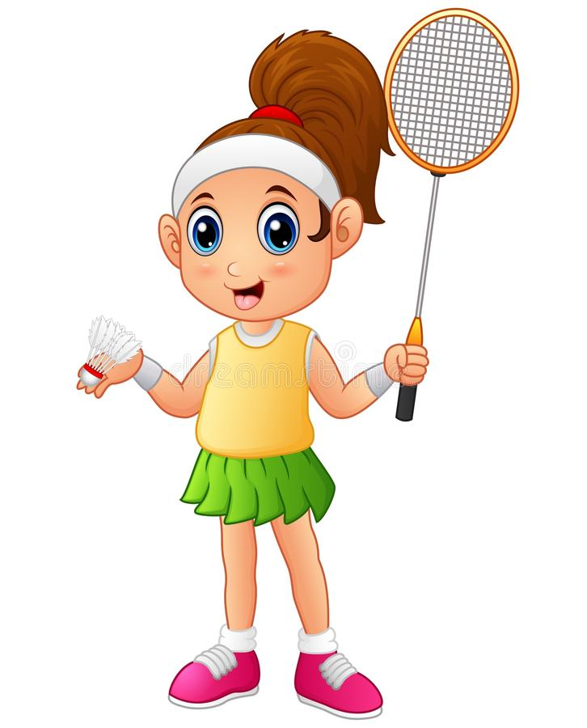
Коли ударами ракетки
Волан кидають через сітку,
Програє той хто перший з них
Його на землю впустить.
Бадмінтон.

Slide 6
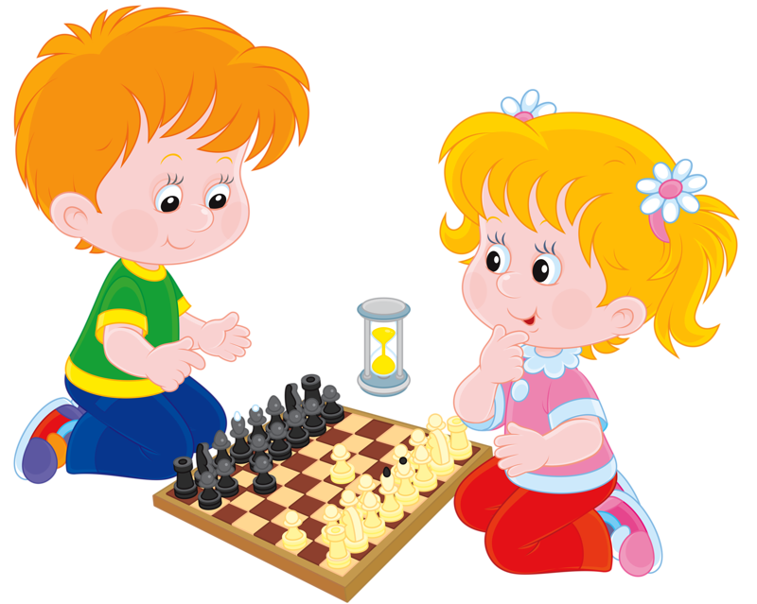
На квадратиках дошки
Королі звели полки
Та для бою в них нема
Ні патронів, ні штика…
Шахи

Slide 7
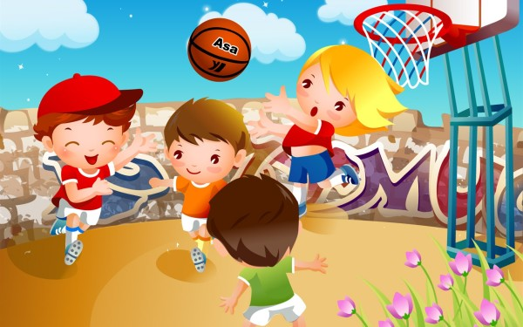
В цьому спорті всі гравці
Гарні, спритні та високі.
Люблять в м'яч вони пограти
У кільце його кидати.
Баскетбол.

Slide 8
Ви назвіть нам цей вид спорту
Нема ключки й нема корту,
Є тільки ринг і бій,
Пояс переможця – мій.
Бокс

Slide 9
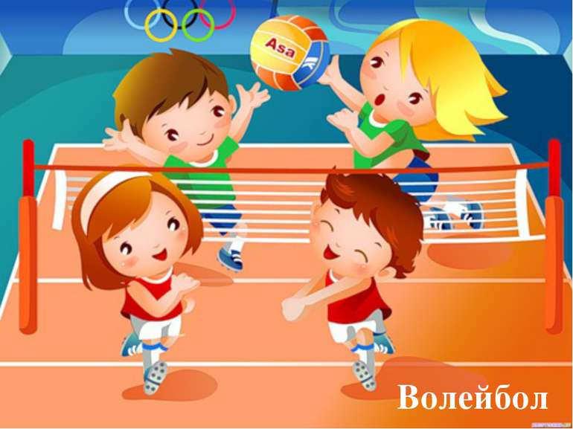
Та команда перемагає
Якщо м'ячик не впускає
Він летить з подачі чітко
Не в ворота – через сітку.
І майданчик, а не поле
У спортсменів в …
Волейболі.

Slide 10
По рівному полю,
Зеленому полю.
Ключкою м'яч кидають,
В лунку заганяють.
Гольф

Slide 11
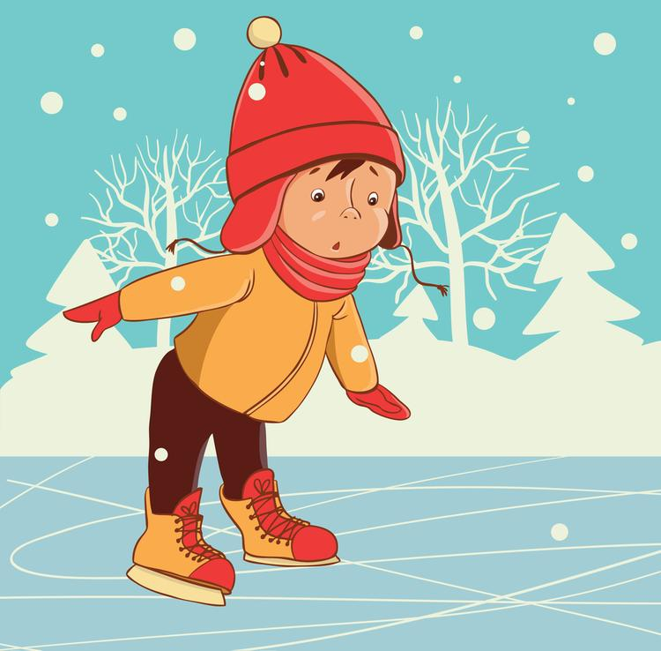
На льоду танцює фігурист,
Кружляє мов осінній лист. Зал затаївши подих, здивування…
Вид спорту називається…
Фігурне катання.

Slide 12
Дві дитини на траві
У руках ракетки
Відбивають м'яч вони
Спритно через сітку.
Великий теніс

Slide 13
Рано – вранці вздовж дороги
На траві блищить роса,
По дорозі їдуть ноги
Та біжать два колеса.
Та загадка ця не мед
Мчить це мій…
Велосипед.
Велоспорт

Slide 14
Дякую за увагу!

